Slide 1
Introduksjon til bridge
Lektion 1

Slide 2
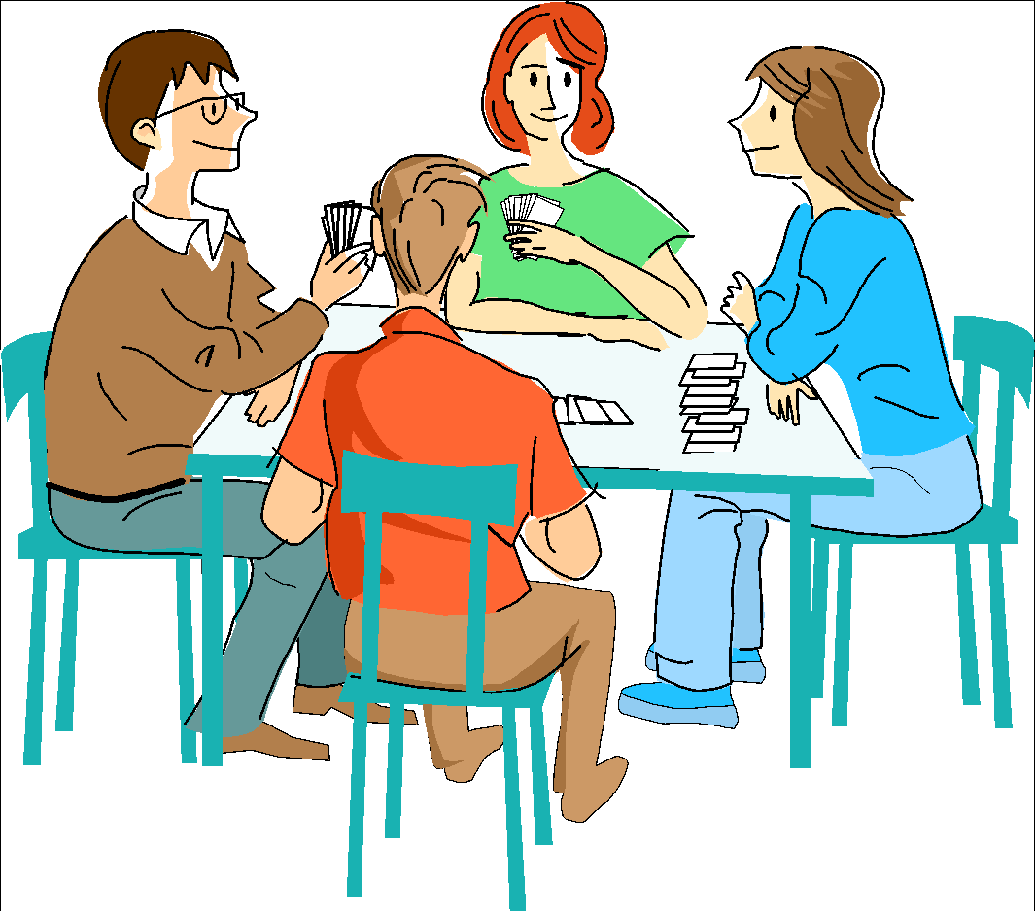
Grunnprinsippene i Bridge
Nord
Bridge
er et kortspill for 4 personer der to og to spiller på lag (er makkere)
spilles med en vanlig kortstokk
hver spiller får 13 kort
Vest
Øst
Syd
Spar
Ruter
Hjerter
Kløver
Høyest
A
K
Q
J
T
9
8
7
6
5
4
3
2
Lavest

Slide 3
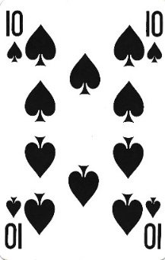
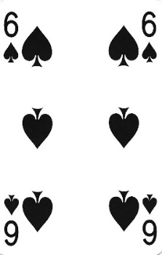
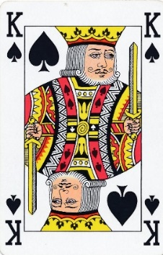
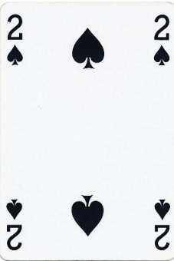
Hvem vinner i Bridge?
Bridge går ut på å vinne så mange stikk som mulig.
Et stikk er når hver spiller har spilt et kort.
Regel 1
Du må følge farge (= legge på den utspilte sorten) om du kan.
Regel 2:
Det høyeste kortet i den utspilt fargen vinner stikket.

Slide 4
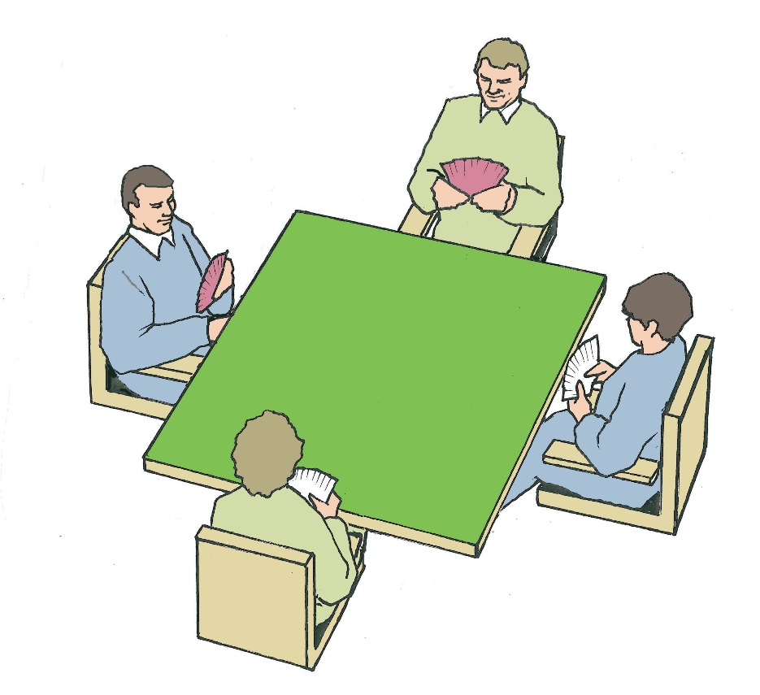
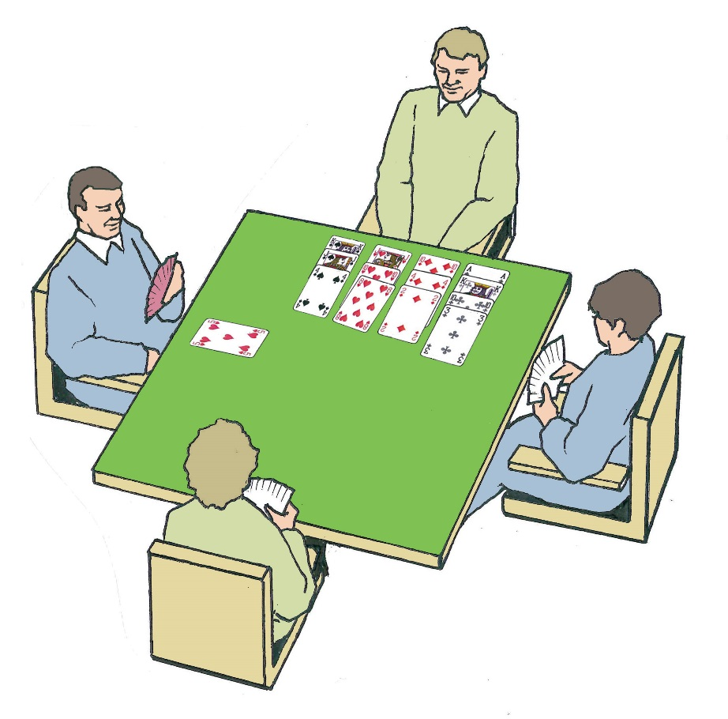
Nå kan vi begynne å spille
Motspiller (utspiller)
Blindmann
Spillefører
Motspiller
Ta hjerter
knekt

Slide 5
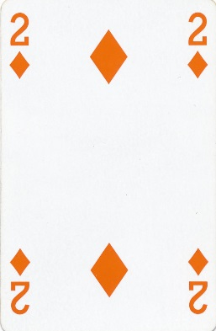
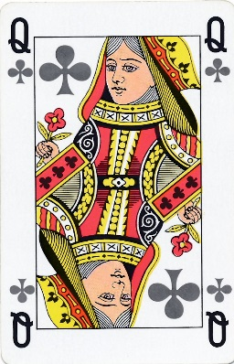
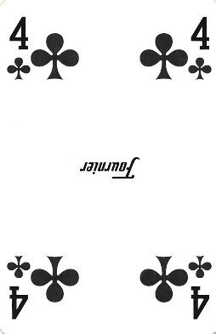
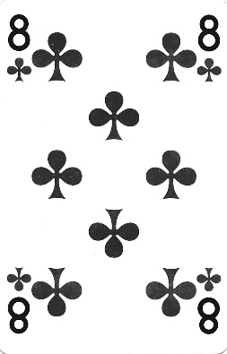
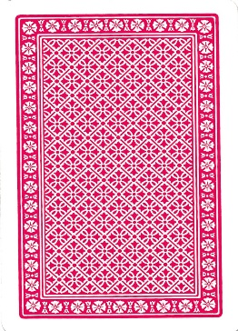
Regel 3:
Den som vinner stikket,
spiller ut til neste stikk.
Om du ikke har noen kort i den fargen som spilles, kan du spille valgfritt kort.
Tenk på at om din makker vinner stikket, vinner du også det!
Tapt stikk
Vunnet stikk

Slide 6
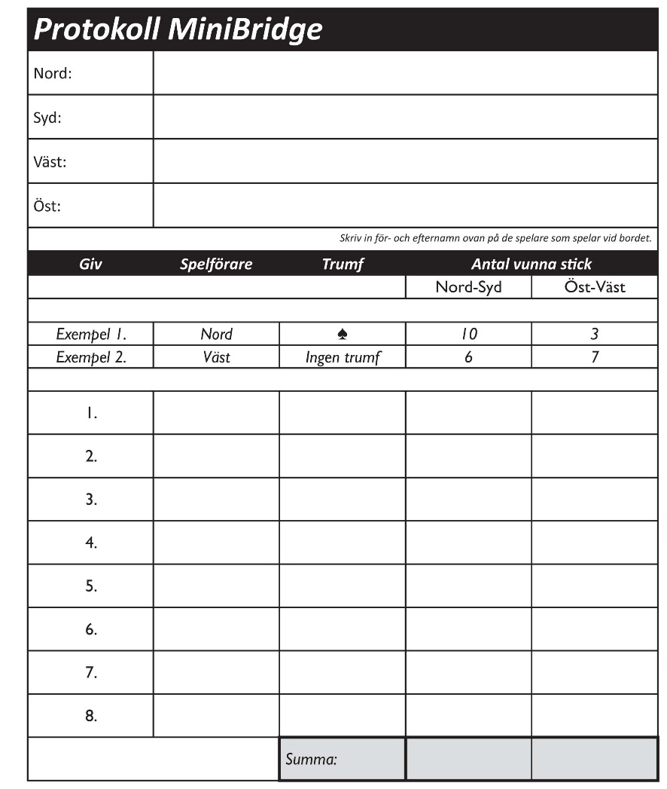
Protokoll

